Slide 1
10135: Question 5 – Herding Frosh
★★★☆☆
題組：Problem Set Archive with Online Judge
題號：10135: Question 5 – Herding Frosh
解題者：楊佰謀
解題日期：2011年5月26日
題意：校園草坪上出現了許多Frosh，希望用一條粉紅色絲綢圍起來，請計算該絲綢對短的是用量是多少？
給定一組平面上的點(n<1000)，由原點(0,0)出發，拉一條線把所有點圍住，最後回到原點，另外絲綢頭跟尾需要各留一公尺綁起來。

Slide 2
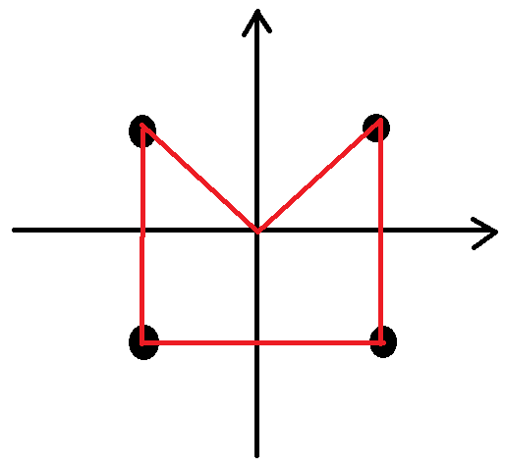
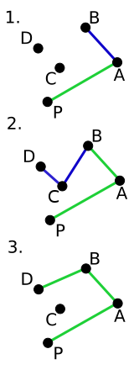
題意範例： 1 ➔ 1 組測資
4 ➔ 4 個點
1.0 1.0
-1.0 1.0
-1.0 -1.0
1.0 -1.0
Out Put= 10.83 (1+1.414+2+2+2+1.414+1)
解法：
1. 對所有點依照角度sort O(n log n)
2. Graham’s Scan 演算法找 convex hull O(n)
3. 第二步驟，每一個點都當起點一次 O(n)，找出最短總長線
時間複雜度= O(n log n) + O(n)*O(n) = O(n2)

Slide 3
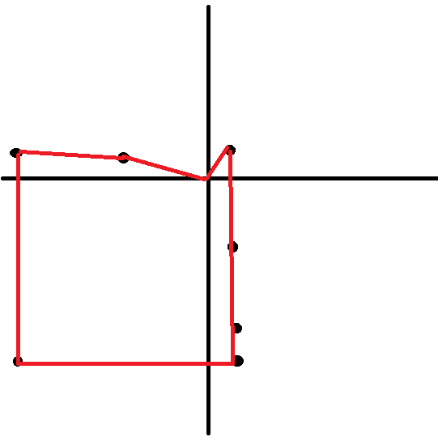
-9 1
-3 0.9
解法範例：
9.055
3.132
藍色：與原點的距離
黑色：(x ,y )
1.414
1 1
2.236
1 -2
0. Sum= 51.78
Sum= 51.78
Sum= 48.18
Sum= 44.36
Sum= 40.65
Sum= 40.55
Sum= 46.19
4.123
1 -4
12.727
1 -9
9.055
-9 -9

Slide 4
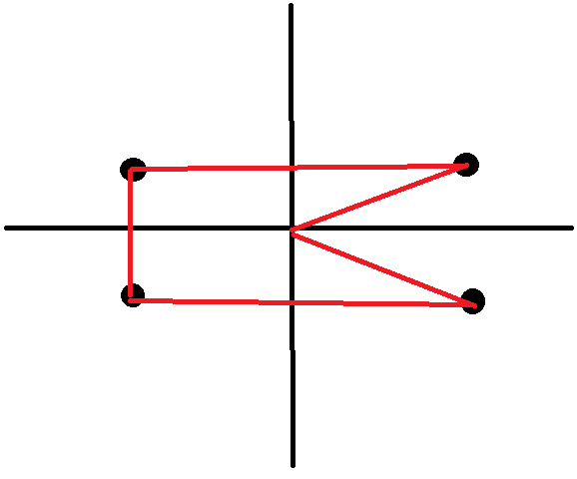
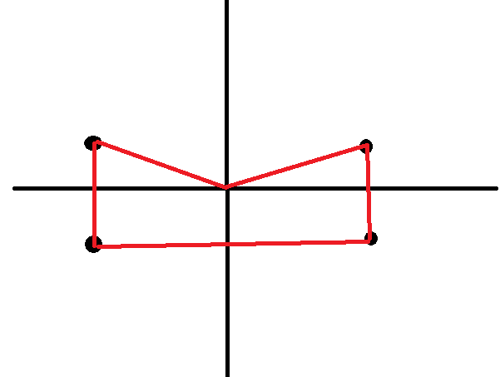
討論：
(1)

